Slide 1
Конкурс на лучшую организацию работы добровольческих объединений «Лучший добровольческий отряд»
Портфолио добровольческого отряда
«Юность»
МБОУ «Средняя общеобразовательная школа №2 с углубленным изучением отдельных предметов имени Героя Советского Союза генерал- майора Ивана Ивановича Жемчужникова»
г. Лебедянь

Slide 2
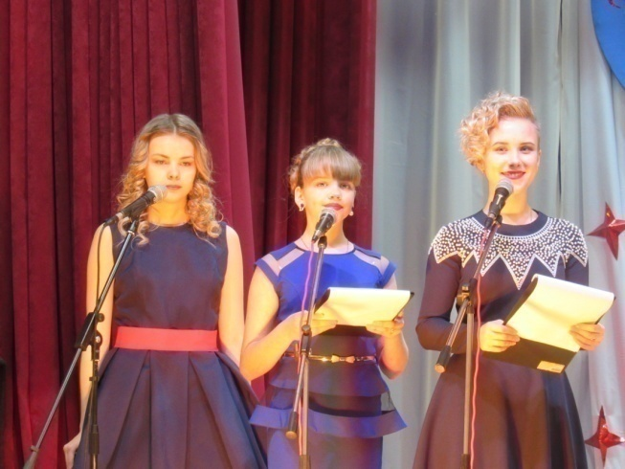
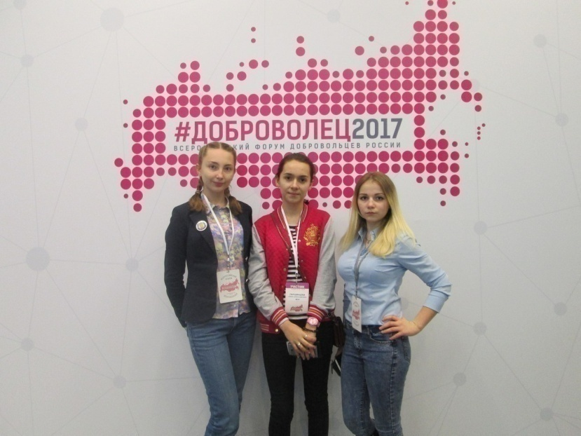
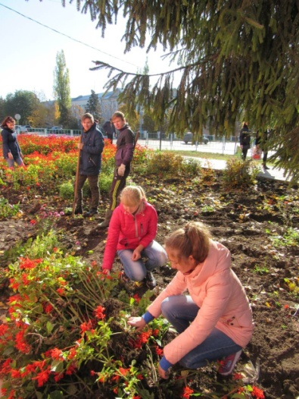
Добровольческий отряд «Юность»
Отряд был создан 2013 году.
Все очень яркие, талантливые, отзывчивые люди.
Они всегда готовы прийти на помощь.
Основными направлениями нашей работы являются : социальное, экологическое и культурное.
Возглавляет наш отряд Подмаркова Анастасия.

Slide 3
Добровольческий отряд « Юность» Мы - вместе

Slide 4
Открытие детской доски почета « НАШИ ЗВЕЗДОЧКИ»

Slide 5
Проведение районного праздника « Хорошие люди- земли украшение!»

Slide 6
Благотворительный концерт « Навеки сердцем с Лебедянью связан..»

Slide 7
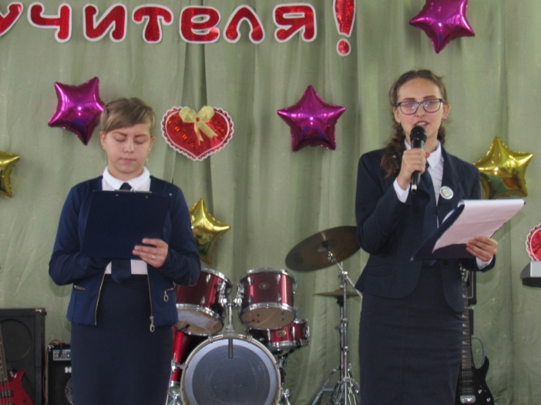
Благотворительные ярмарки, благодарность учителям

Slide 8
Проведение новогодних праздников в школе « В гостях у Деда Мороза»

Slide 9
Проведение Дня самоуправления, « Вечер встречи с Выпускниками»

Slide 10
Добровольческие акции: «Обелиск», « Будь здоров , малыш!», проведение экскурсий для гостей школы « По страницам истории школы», проведение экскурсии для работников социальной защиты « История школы в лицах»

Slide 11
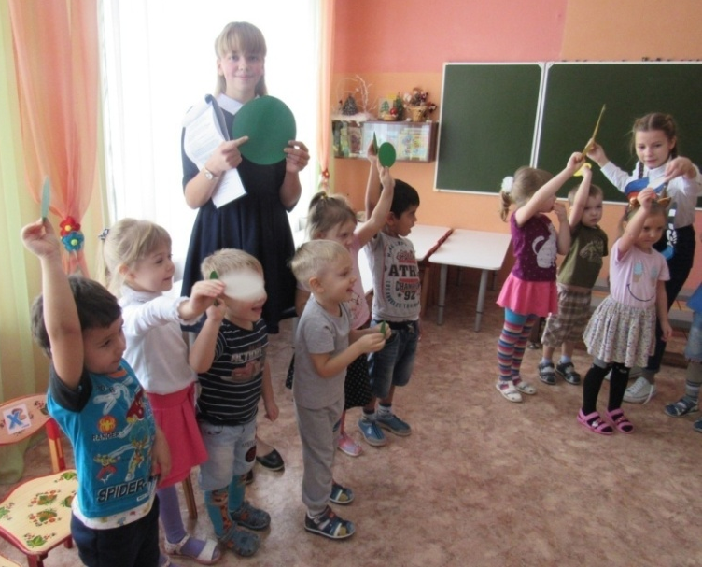
Проведение мероприятий в МБОУ ДОУ№5 « Ласточка»

Slide 12
Проведение конкурса агитбригад по здоровому образу жизни « Я, ты, он, она – мы здоровая страна!», по экологии « Земля- наш общий дом!»

Slide 13
Проведение спортивных мероприятий «Мы за здоровый образ жизни!»

Slide 14
Проведение праздников в Центре помощи детям г. Лебедянь

Slide 15
Проведение праздника в Обществе слепых ко Дню пожилого человека

Slide 16
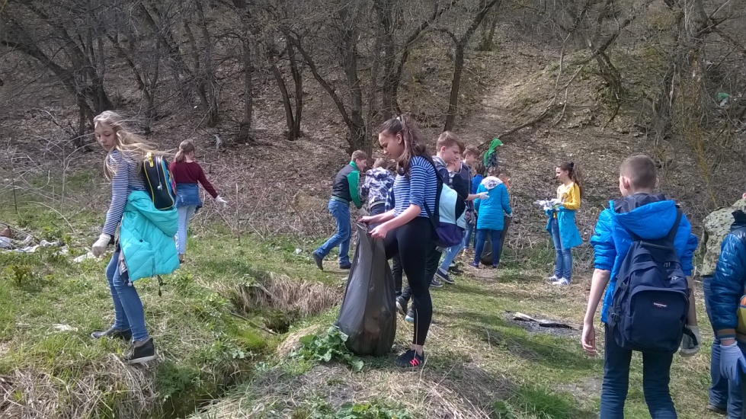
Акция « Чистый город – здоровый город»

Slide 17
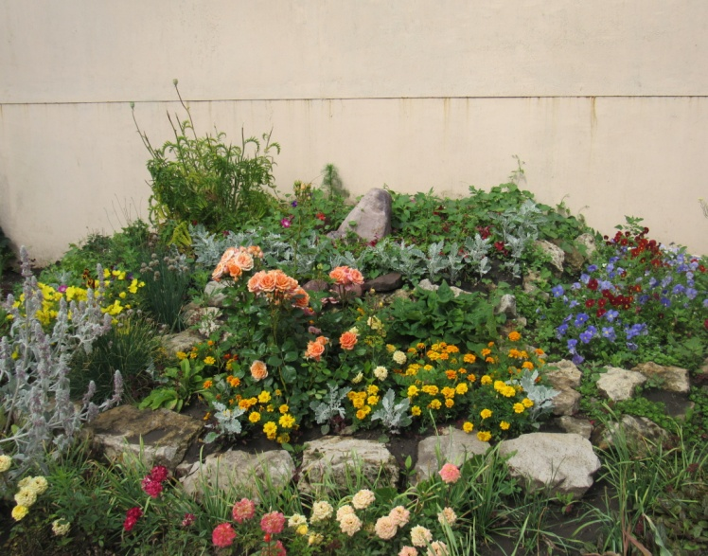
Акция «Цветочная фантазия», « Живи, родник!»

Slide 18
Акция « Отходам -вторая жизнь»
Полезная и добрая традиция
Одним из традиционных добровольных воспитательных мероприятий МБОУ СОШ № 2 является школьная акция «Отходам – вторую жизнь». Данный социально-экологический проект реализуется в нашей школе на протяжении 9 лет. Вовлечены все добровольцы: обучающиеся школы, родители, администрация и педагоги. Организует работу по сбору макулатуры школьный добровольческий отряд под руководством заместителя директора по ВР, старшей вожатой. Основной целью акции является стремление к сохранению окружающей среды и ресурсосбережению, бережное отношение к природе.
Ежегодно нами отправляется на переработку в город Липецк более 10 тонн макулатуры. Собираем все: старые книги, тетради, журналы и газеты, картонные коробки из-под использованных товаров. В этом учебном году нами отправлено 3 тонны картона, 8 тонн архивного материала.
Каждые 60 кг макулатуры спасают 1 дерево. Значит, в 2017 году мы спасли 183 дерева! За годы участия в данном проекте наши дети сберегли 1333 дерева. Спасая их, они спасли и насекомых, и животных, и птиц!
Мы решили не останавливаться на достигнутом, а будем и дальше продолжать это благородное дело!

Slide 19
Акция « Помощь лесничеству»
Цель акции:
помощь в сборе семенного материала Данковскому лесничеству.
Начиная с сентября, наше образовательное учреждение наполняется свежим лесным запахом. Каждый старается внести свой вклад в общее дело.
Собрано около 900 кг семян дуба и каштана.
Вот так весело, активно и с пользой проводят свой досуг ученики нашей школы – юные добровольцы.
Школьная добровольческая акция объединила всех неравнодушных к экологии нашей страны, нашего региона. Благодаря нашим добровольцам: детям, педагогам и родителям, которые помогали собирать посадочный материал, Россия останется зелёной и будет процветать.

Slide 20
Акция « Ветеран живет рядом»

Slide 21
Акция « Георгиевская ленточка», « Подарок ветерану своими руками»

Slide 22
Наши достижения
У нас ещё всё впереди!

